Slide 1
Презентация к проекту «Содержание и формы работы по ФЭМП у детей предшкольного возраста»

Slide 2
Проект «Обучение решению математических задач»
Автор проекта: Рыжова О.А. воспитатель первой квалификационной категории
МДОУ «Детский сад общеразвивающего вида
№6 «Дубок»
П.Кировский Лотошинский р-н, Московской обл.

Slide 3
Актуальность:
В дошкольном возрасте закладываются основы знаний необходимых ребенку в школе. Математика представляет собой сложную науку, которая может вызвать трудности во время школьного обучения. Дети дошкольного возраста проявляют спонтанный интерес к математическим категориям: количество, форма, время, пространство. Поэтому важно развивать умственные и интеллектуально – творческие способности детей. Одна из самых актуальных и важнейших задач воспитания маленького ребенка – развитие его ума, интеллектуально-творческих умений и способностей, которое легко позволяют освоить новое. В наше время важно, чтобы с первых шагов в математике ребенок имел возможность видеть и понимать, накапливать опыт управления предполагаемой ситуацией, опыт ее анализа, изменения исследования. В этом случае у детей будет формироваться произвольная осознаваемая мотивация познавательной деятельности.
Задачи:
Формировать осознаваемую мотивацию исследовательской (познавательной) деятельности
Развитие мыслительных операций
Развитие собственной деятельности с математическим материалом
Создание предметно-развивающей среды

Slide 4
Сотрудничество с родителями
Проектная
Исследовательская
деятельность
Ознакомление с
окружающим миром
Конструирование
Формирование
Элементарных
Математических Представлений
Наблюдения
Развитие речи
Физическая культура
Изобразительная деятельность

Slide 5
Моделирование в развитии математических представлений дошкольников
Проблемная ситуация
Целеполагание (что нужно сделать)
Выдвижение гипотез
Проверка предположений
(отбор нужных средств, реализации в действии)
Не подтвердилось
Подтвердилось
Возникновение новой гипотезы, предположения
Формулирование выводов (как получилось)
Реализация в действии
Подтвердилось
Формулирование выводов (как получилось)

Slide 6
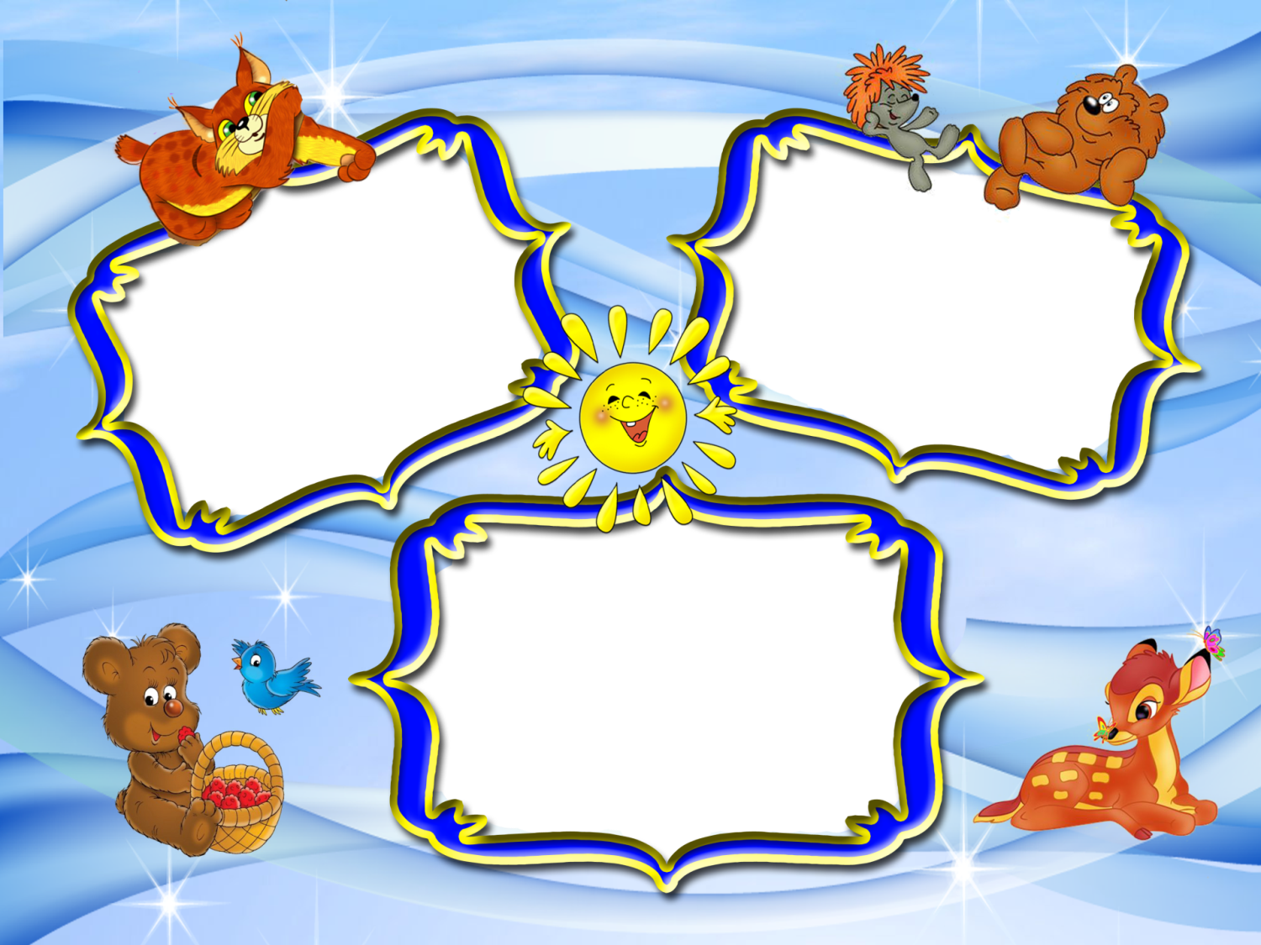
Ход занятия
1.Счет листьев (2 кленовых, 3 березовых, 3 дубовых)
2.Сравнение двух величин: у кого больше? Меньше? Поровну?
3.Игра с листочками под музыку.
4.Д/ига «Собери листья в корзину
5.Нарисовать план леса (использовать геометрические фигуры)
6.Стук дятла. Слушать, сидя на пенечках
7.Сколько отстучит – столько грибочков отложить.
Положить столько же шишек, сколько стало, сделать меньше-больше, поровну.
Как получили.
8.Угощение для детей от белочки – орехи .
Путешествие в осенний лес
Материалы:
осенние листочки, костюмы ежика и белки, сообразительность, внимание, дидактический раздаточный материал,
Угощение в мешочках – орешки, музыка на игру с листьями, ТСО.
Цель:
на ощупь определять предметы и устанавливать их количество закрепить навыки счета и отсчета в пределах 5
развивать тактильное восприятие: учить умение различать геометрические фигуры.
развивать умственные способности: смекалку, логику.

Slide 7
Путешествие на планету Цифроландию
Задания:
Нарисовать маршрут для ракеты (соединить цифры в порядке возрастания от 1 до 10)
Назовите, из каких геометрических фигур состоит инопланетянин(круг, треугольник, квадрат, прямоугольник)
Задания от инопланетянина: переложи 3 счетные палочки так, чтобы получилось три треугольника; убери 4 палочки так, чтобы осталось из пяти квадратов только три.
На улице Точного Счета нужно сосчитать космические предметы (спутник, ракеты, НЛО, планеты) и подобрать правильную цифру.
Встреча с Магом Чисел. Ответь на вопросы:
Сколько дней в неделе? (7) Сколько сторон у квадрата(4) Сколько у дятла зубов(0) сколько месяцев в году(12) Сколько глаз у человека(2)
На улице Нерешенных задач выполнить задания.
Два ежа и шесть волчат На поляне шесть зайчат
Идут дружно гулять в сад. Лапками по пню стучат.
Сосчитать мы вас попросим, Три устали и ушли
Сколько здесь животных?... И зайчат осталось…..

Slide 8
Игровая деятельность по сказке «Гуси-лебеди»
Цели:
Формирование количественного счета в пределах 10 с участием зрительного анализатора
Совершенствование умения узнавать и различать плоские и объемные геометрические фигуры (круг, овал, куб, шар, цилиндр) , узнавать их форму в предметах ближайшего окружения.
Формирование сравнения 5 предметов по длине на глаз; умение пользоваться сравнительными прилагательными.
Развитие речевой и мыслительной деятельности, зрительного внимания и восприятия.
Воспитание самостоятельности, активности, инициативности, навыков сотрудничества.
Материалы:
Печка, яблонька, речка, сковородки, пирожки, яблоки, доски разных размеров по длине, половик, геометрические фигуры.

Slide 9
Задание №1. Сосчитайте и подберите соответствующую цифру к количеству пирожков.
Дети встретили печку. (Театрализованная деятельность, игровой момент).

Slide 10
Задание №2. Сосчитать сколько всего яблок на яблоне.
Создание проблемной ситуации.
Счёт яблок разного цвета.

Slide 11
Задание №3. Из чего можно построить мост через речку?
Работа с раздаточным материалом, с элементами конструктивной деятельности.

Slide 12
Задание №4. Назовите геометрические формы.
Совершенствование умения узнавать и различать плоские и объемные геометрические фигуры (круг, овал, куб, шар, цилиндр) .

Slide 13
Задание № 5. Из каких ягод приготовлен волшебный напиток? Собрать картинку.
Упражнение для развития зрительного внимания и мыслительной деятельности с элементами экологического воспитания.

Slide 14
Самоанализ НОД
НОД по формированию элементарных математических понятий была проведена в старшей группе. Связана с предыдущими, относится к типу НОД по комплексному применению знаний и умений. Общей дидактической целью, которой было создание условий для применения знаний и умений в знакомой и новой учебной ситуации.
При планировании НОД учитывалось, что у воспитанников уже сформированы необходимые знания и умения.
При выборе заданий учитывались интересы, темперамент, уровень учебной подготовки и развития всех детей.
Особое внимание на НОД было направлено на развитие психических процессов: памяти, внимания, слухового и тактильного восприятия. Этому способствовали все задания во время игровой деятельности.

Slide 15
Результаты проектной деятельности:
Интегрированная форма образовательного процесса помогает ребенку приобрести прочные знания, навыки и умения, обеспечивает развитие самостоятельности, уверенности, формирует интерес к количественной стороне действительности, оказывает положительное влияние на дальнейшее усвоение материала в школе.

